Slide 1
Формирование российской гражданской идентичности при изучении всемирного исторического процесса
Илькаева Ю.Ю. региональный методист, учитель истории МОБУ СОШ им.С.С.Ильина с.Жуково

Slide 2








Slide 3
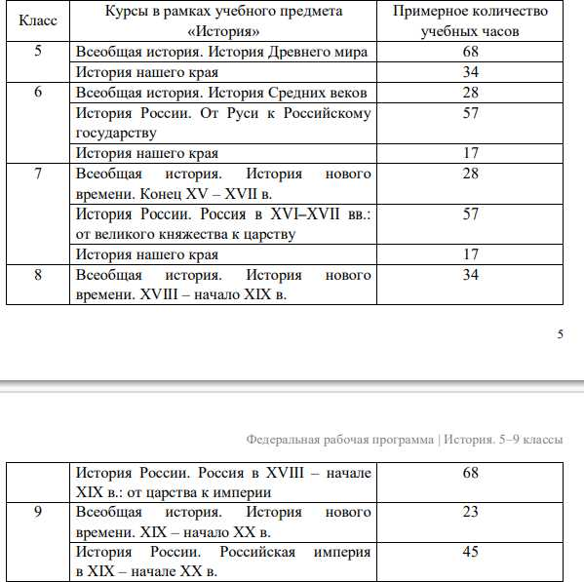
Федеральная рабочая программа по истории

Slide 4
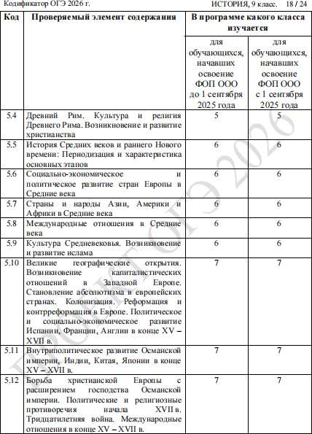
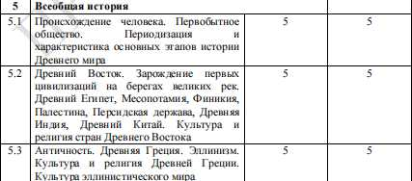
Кодификатор ОГЭ, ЕГЭ

Slide 5
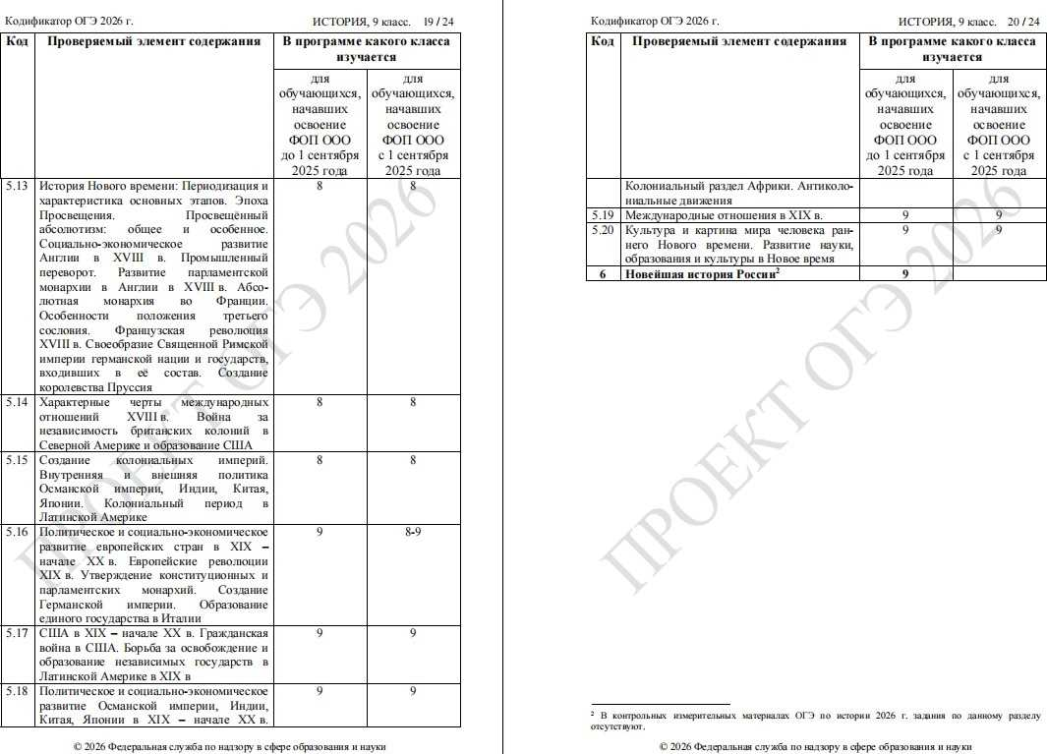
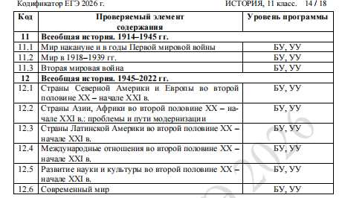

Slide 6
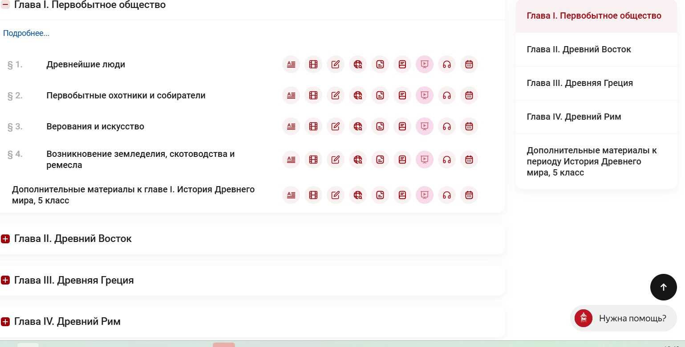
Ресурсы https://histrf.ru/teacher)

Slide 7
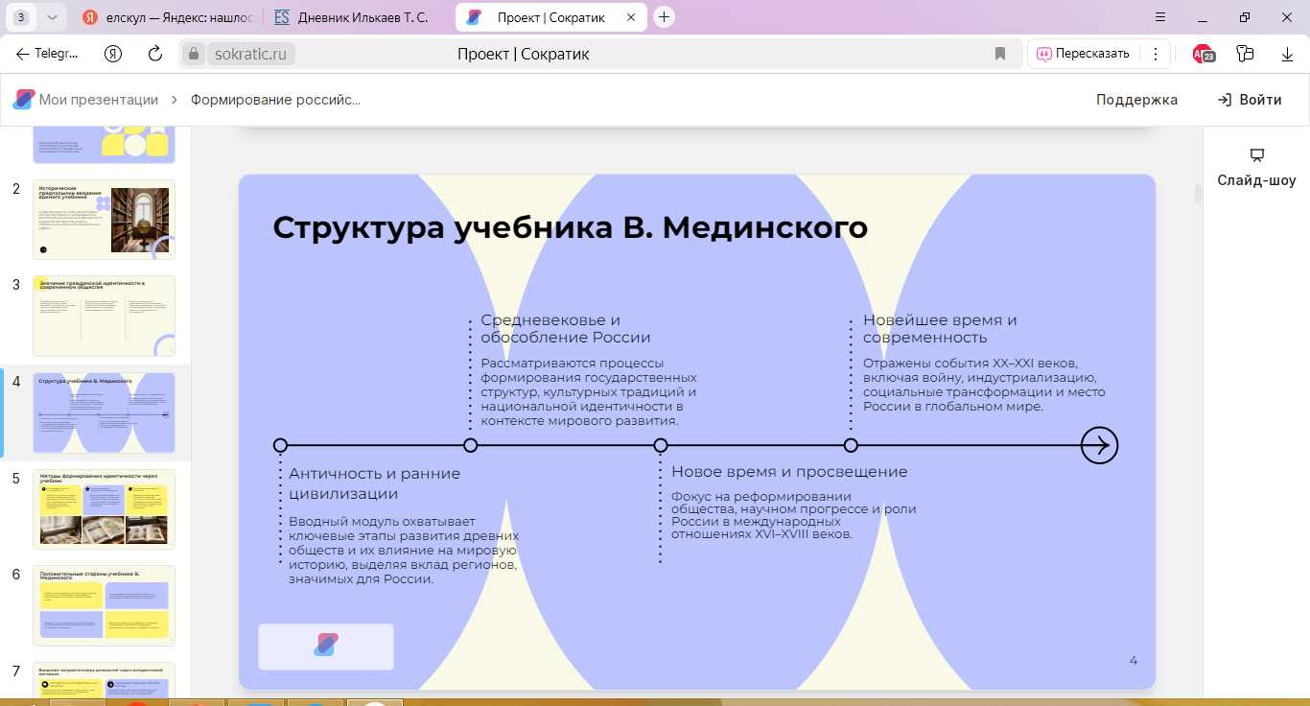

Slide 8
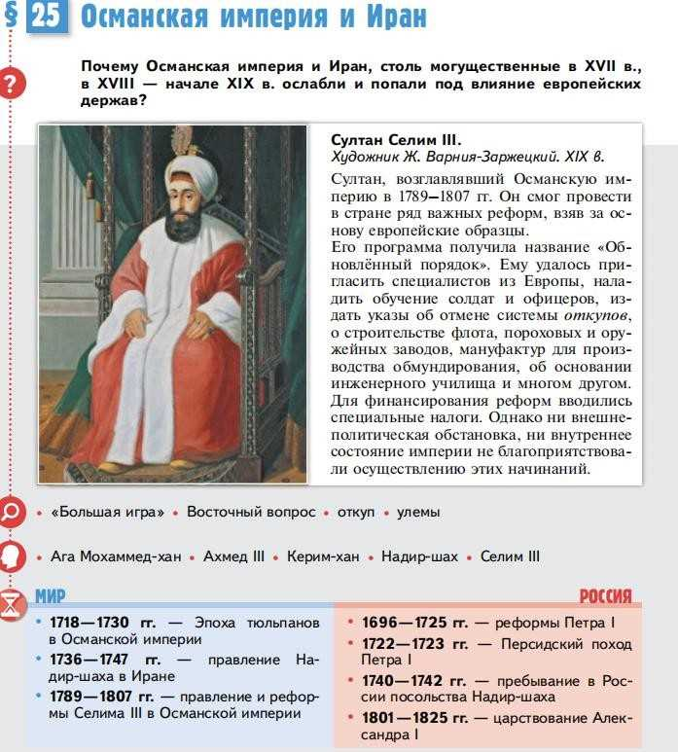
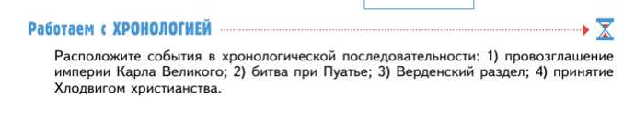
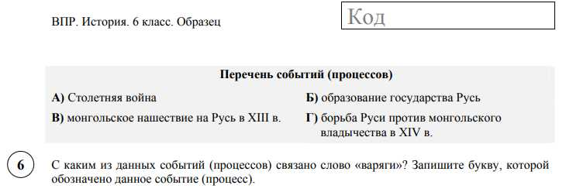
СИНХРОНИЗАЦИЯ ИСТОРИЧЕСКИХ СОБЫТИЙ

Slide 9
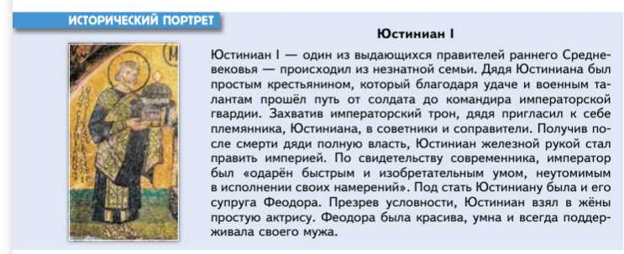
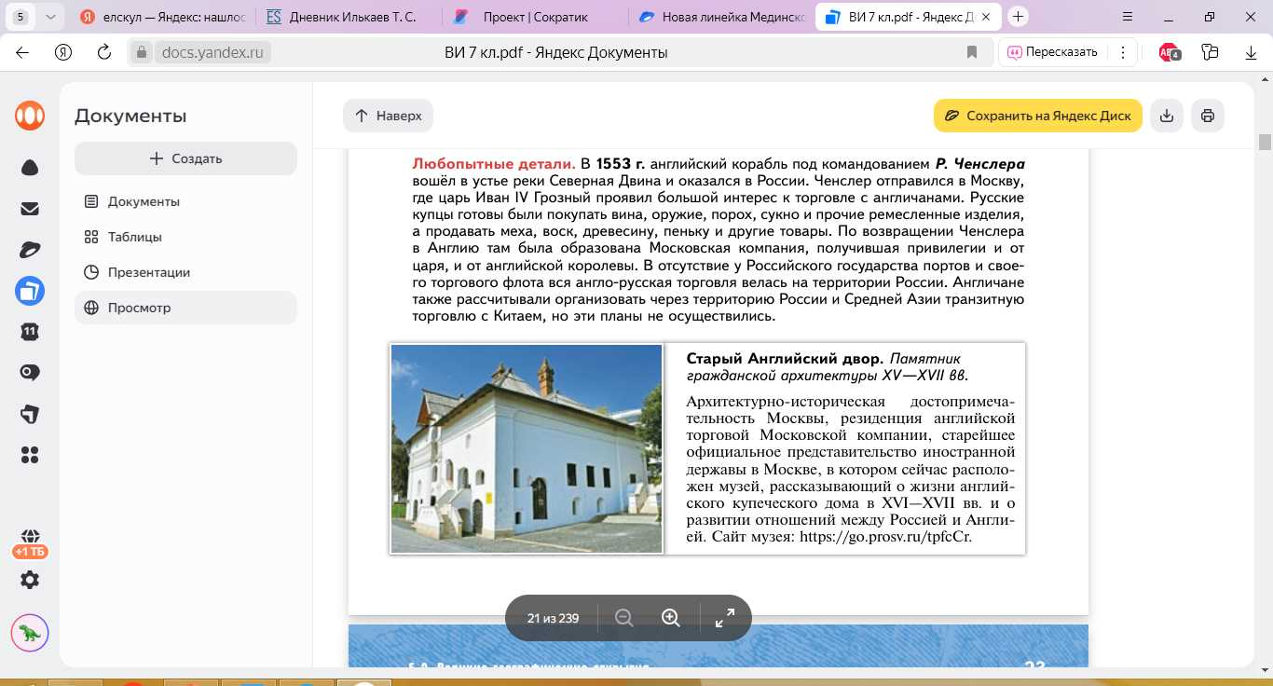
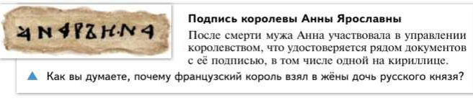
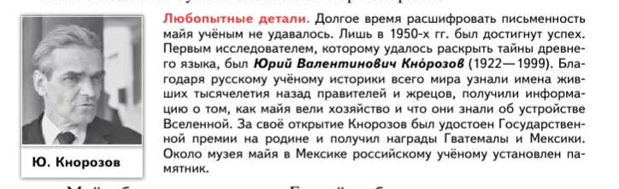
Исторический портрет личности

Slide 10
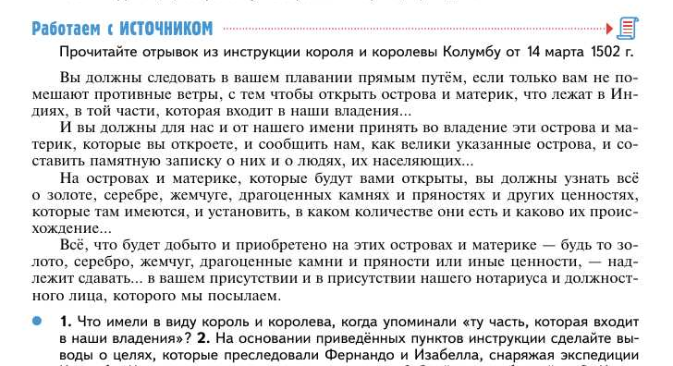
Работа с источником
В ЕГЭ задания 13,14,17
В ОГЭ №18,19,20
В ВПР №4,5

Slide 11
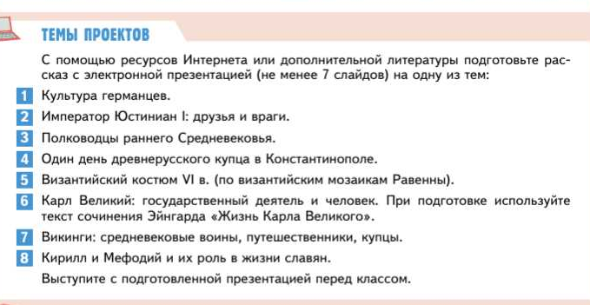
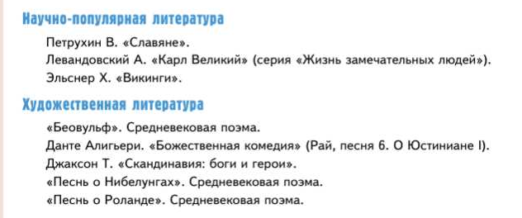
Проектная деятельность на уроках истории

Slide 12
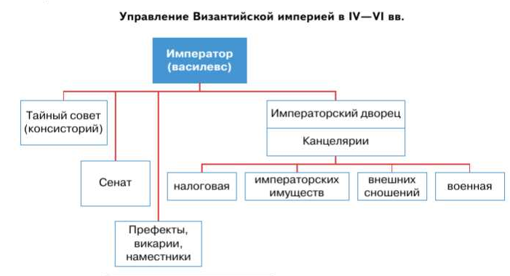
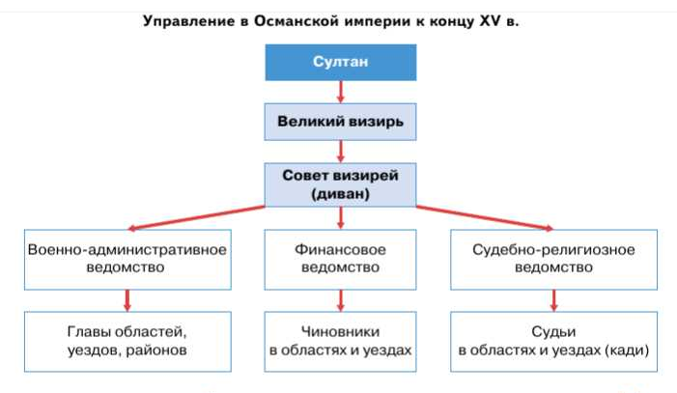
Исторические схемы и таблицы

Slide 13
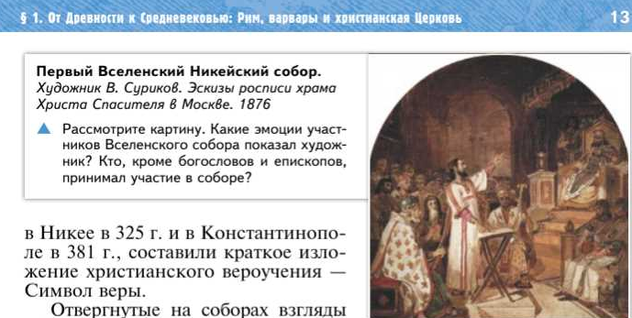
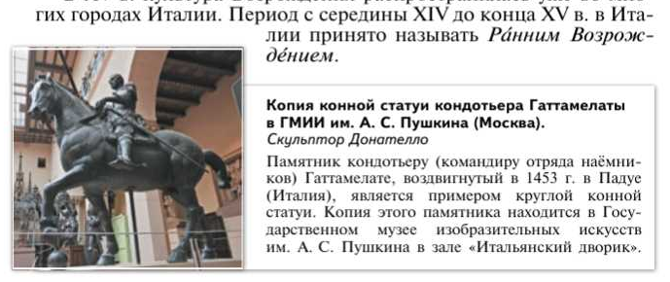
Иллюстративный материал

Slide 14
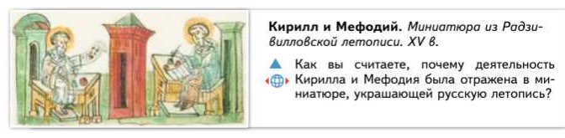
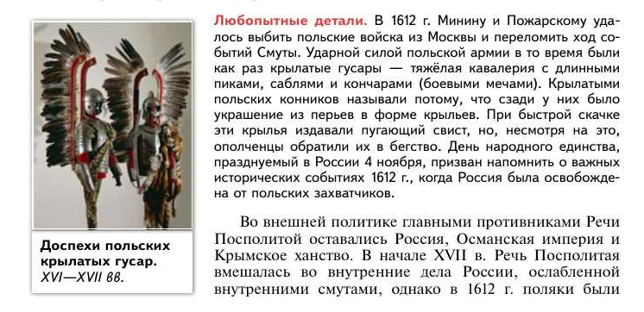
Подвиги

Slide 15
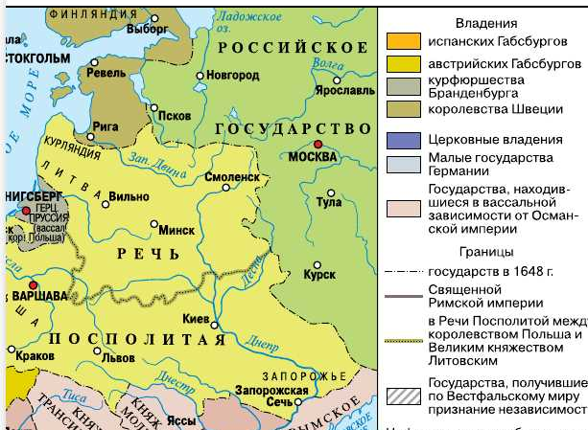
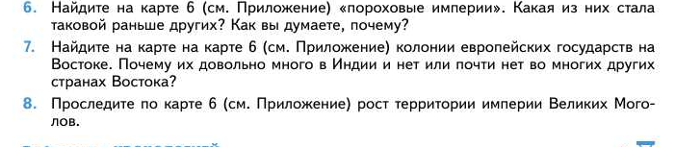
Исторические карты

